Slide 1
校園口腔衛教研習營

Slide 2
校園學童
口腔保健要點
王俊勝 醫師

Slide 3
1.氟漆（小學一年級）
2.含氟漱口水（小學全年級）
3.窩溝封填（小學一～三年級）
4.口腔檢查（小學一、四年級）
5.校牙醫（小學全年級）
6.潔牙觀摩（小學三～六年級）

Slide 4
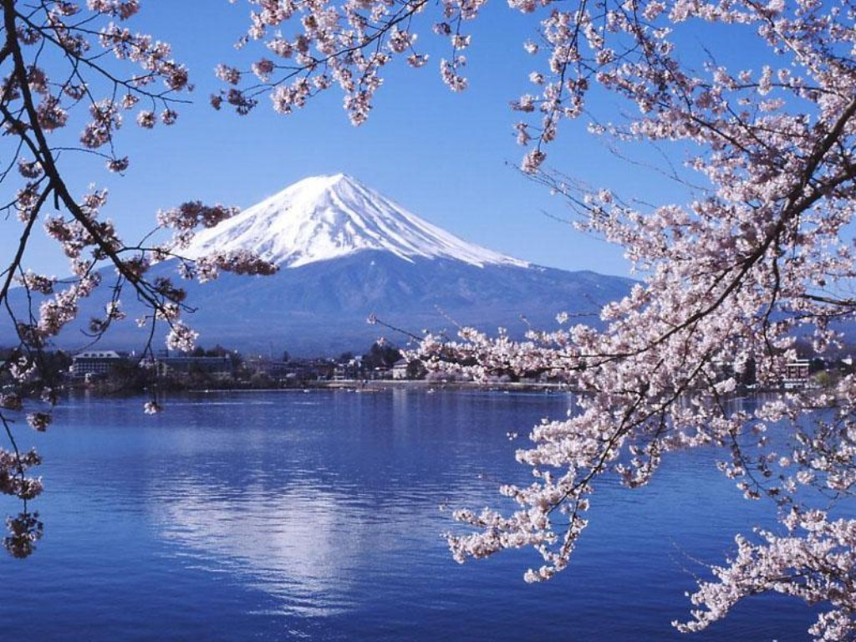

Slide 5
1.氟漆（小學一年級）
2.含氟漱口水（小學全年級）
3.窩溝封填（小學一～三年級）
4.口腔檢查（小學一、四年級）
5.校牙醫（小學全年級）
6.潔牙觀摩（小學三～六年級）

Slide 6
氟漆（小學一年級）

Slide 7
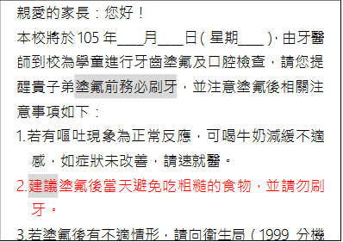
108

Slide 8
72月齡兒童塗氟社區巡迴服務
牙醫師到幼稚園所塗氟
一、牙醫師到校塗氟流程：
步驟一、以幼稚園所之邀請函或公文為憑，到校提供「塗氟」服務，僅限單一塗氟項目，不得從
事其他醫療行為。
步驟二、行前先向台北市政府衛生局醫護處申請「支援報備」，獲准後才可到校施作塗氟服務。
步驟三、牙醫師需備妥：
１、手提電腦（請廠商加裝申報軟體網路版，並可與診所的電腦連線）。
２、健保卡讀卡機。
３、塗氟資材。（規定為8500ppm以上之氟漆，且有衛生署認證。）
４、建議攜帶一名助理同行。
步驟四、施作塗氟同時完成：衛教、刷健保卡、病歷記載、家長同意書回收、開立收據及塗氟回
覆三聯單。
二、牙醫師到校塗氟注意事項：
（一）為維護醫療品質，每位牙醫師到校塗氟每診次限施作30人。
（二）到校塗氟不收掛號費及部份負擔，且不得申報「診察費」，因診察費僅限於診所有併同
其他口腔疾病診療時始得申報。

Slide 10
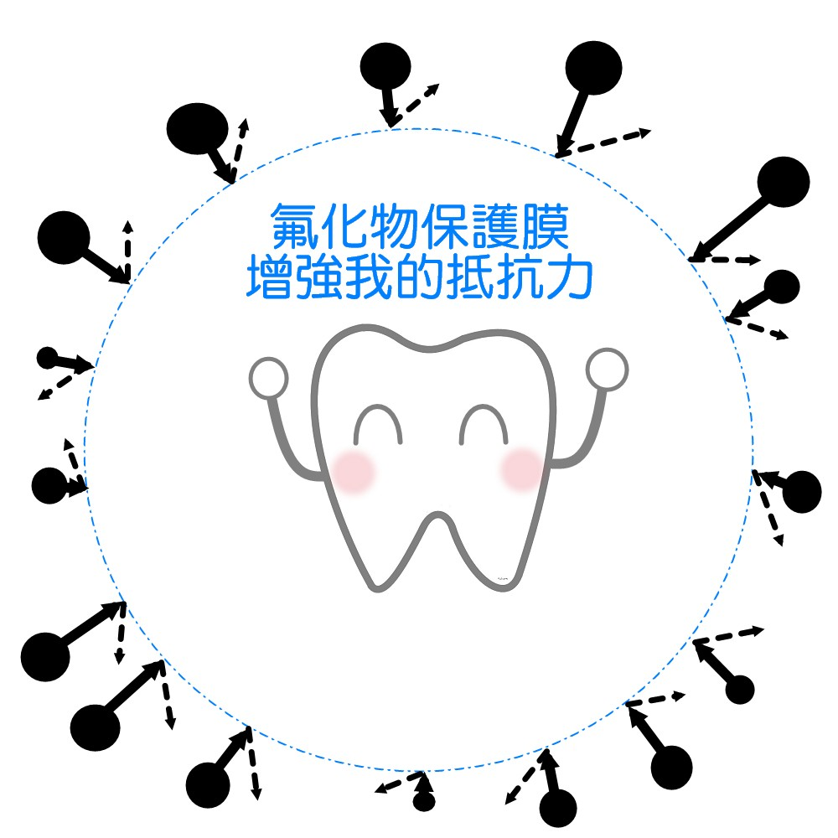

Slide 11
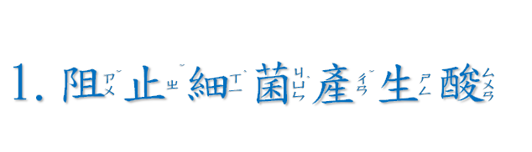
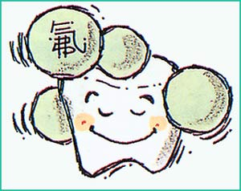
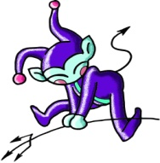
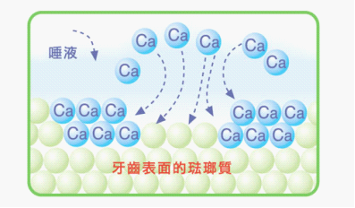
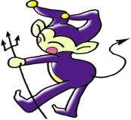


Slide 13
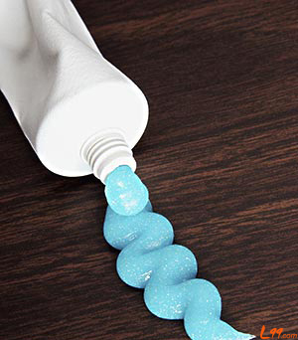
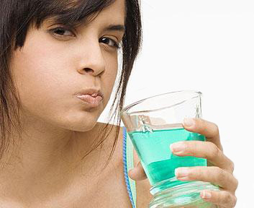
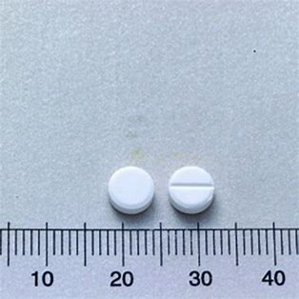
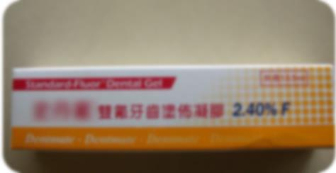
1000ppm以上
才會有效
300ppm/天
900ppm/週
6個月-3歲 0.25mg/天
3足歲-6歲 0.5 mg/天
> 6足歲 1.0mg/天
氟漆 8600-26000ppm
氟膠 12300ppm

Slide 14
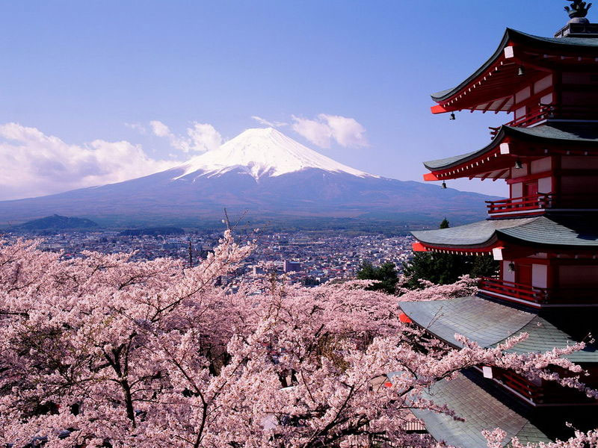

Slide 15
1.氟漆（小學一年級）
2.含氟漱口水（小學全年級）
3.窩溝封填（小學一～三年級）
4.口腔檢查（小學一、四年級）
5.校牙醫（小學全年級）
6.潔牙觀摩（小學三～六年級）

Slide 16
中華民國兒童牙科醫學會：
為期6年的國小學童含氟漱口水實驗計劃
1992年開始
58所小學，17567個小學學生
每星期使用含NaF漱口水
0.2% 可降低36.3% 齲齒增加率
0.05% 可降低27.3% 齲齒增加率

Slide 17
趨勢推估
1992年推廣口腔衛生計畫實施
2002年含氟漱口水全面推動
實際現況
12歲DMFT持續下降，惟距離2010年WHO目標2還有距離
Notes:
80年衛生署投入大量經費

Slide 18
學校含氟漱口水計畫
背景說明-含氟水漱口防齲計畫
1991年(start)
由中華民國兒童牙科醫學會進行一項為期六年(1991-1996)的先趨性成效，評估約可降低36% 的齲齒率
1997 年
嘗試在國小1~6 年級學童推廣使用
2000年
積極推廣，參與率達73.4%
2001 年
2002年
參與率達94.5%
參與率落於97-98%

Slide 20
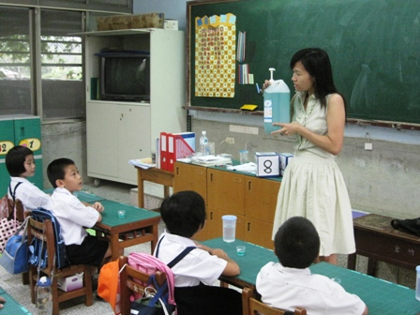
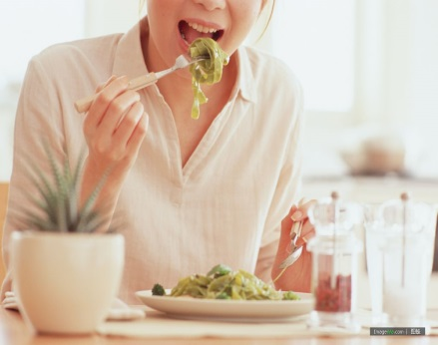
X

Slide 21
含氟漱口水使用注意事項
含氟漱口水濃度及使用法氟化鈉 (NaF) 濃度為 0.2%
者(含氟濃度約900ppm)，每星期使用一次，每次10cc
(現行國小使用)。
氟化鈉 (NaF) 濃度為0.05%者(含氟濃度約225ppm)，
每日使用一次，每次10cc。
購買含氟漱口水使用時請注意包裝說明及有效期限。
每次使用含氟漱口水，要上上下下左左右右充分漱動
1分鐘
使用含氟漱口水後，30分鐘內請勿喝水及進食。
含氟漱口水請長期 (至少二年) 定時使用，效果才會
顯著。
20公斤學童大量誤吞100cc可能使身體不適，如誤吞
每週使用含氟漱口水10cc，尚不會造成身體的危害。

Slide 22
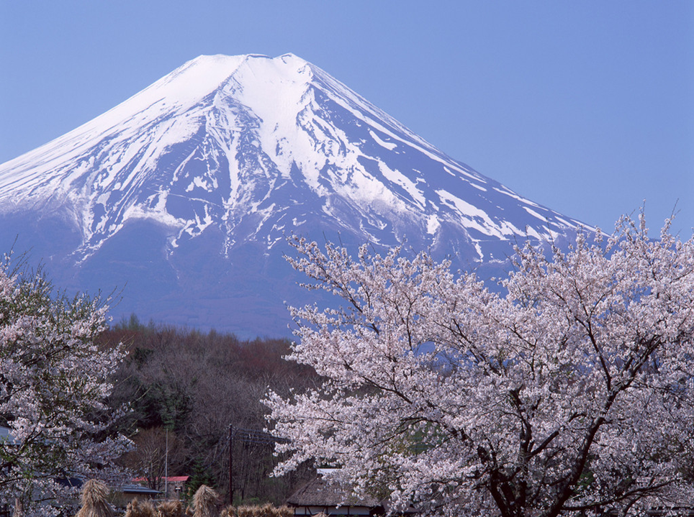

Slide 23
1.氟漆（小學一年級）
2.含氟漱口水（小學全年級）
3.窩溝封填（小學一～三年級）
4.口腔檢查（小學一、四年級）
5.校牙醫（小學全年級）
6.潔牙觀摩（小學三～六年級）

Slide 24
兒童窩溝封填補助
●四顆大臼齒施作窩溝封填。
弱勢兒童 | 身障／偏遠／中低／低收 一、二、三年級 | 所有牙醫院所
台北市 | 一年級 | 補助掛號費

Slide 25
窩溝封填（小學一～三年級）

Slide 27
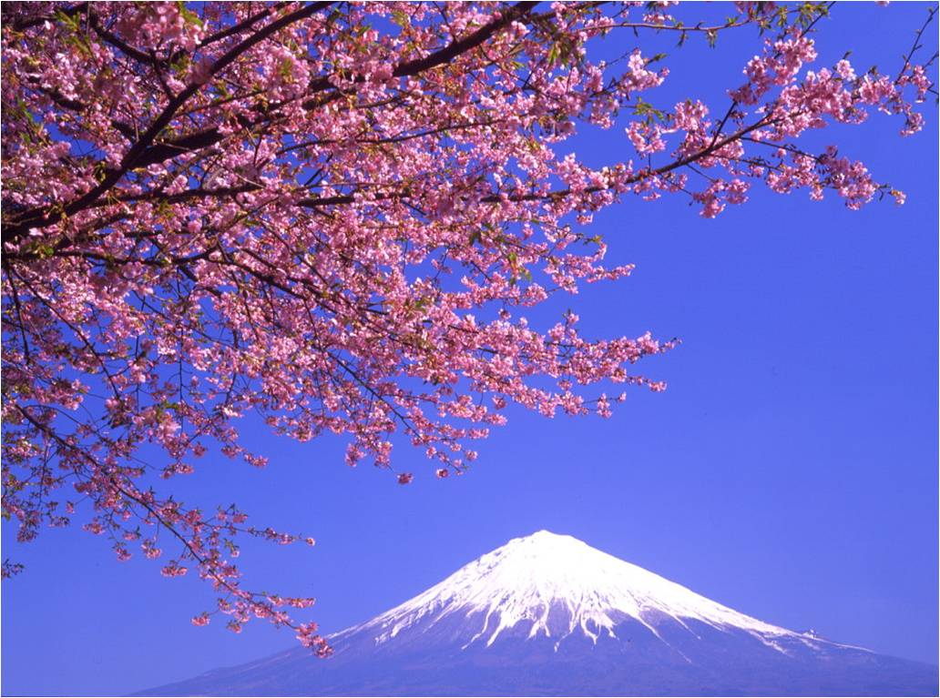

Slide 28
1.氟漆（小學一年級）
2.含氟漱口水（小學全年級）
3.窩溝封填（小學一～三年級）
4.口腔檢查（小學一、四年級）
5.校牙醫（小學全年級）
6.潔牙觀摩（小學三～六年級）

Slide 32
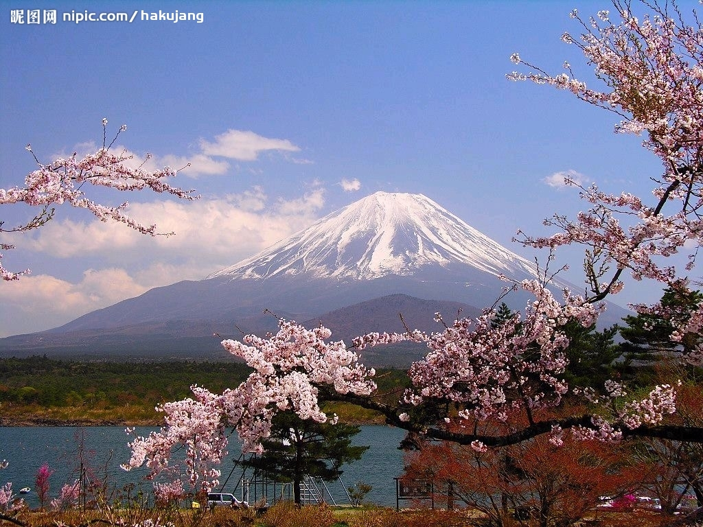

Slide 33
1.氟漆（小學一年級）
2.含氟漱口水（小學全年級）
3.窩溝封填（小學一～三年級）
4.口腔檢查（小學一、四年級）
5.校牙醫（小學全年級）
6.潔牙觀摩（小學三～六年級）

Slide 34
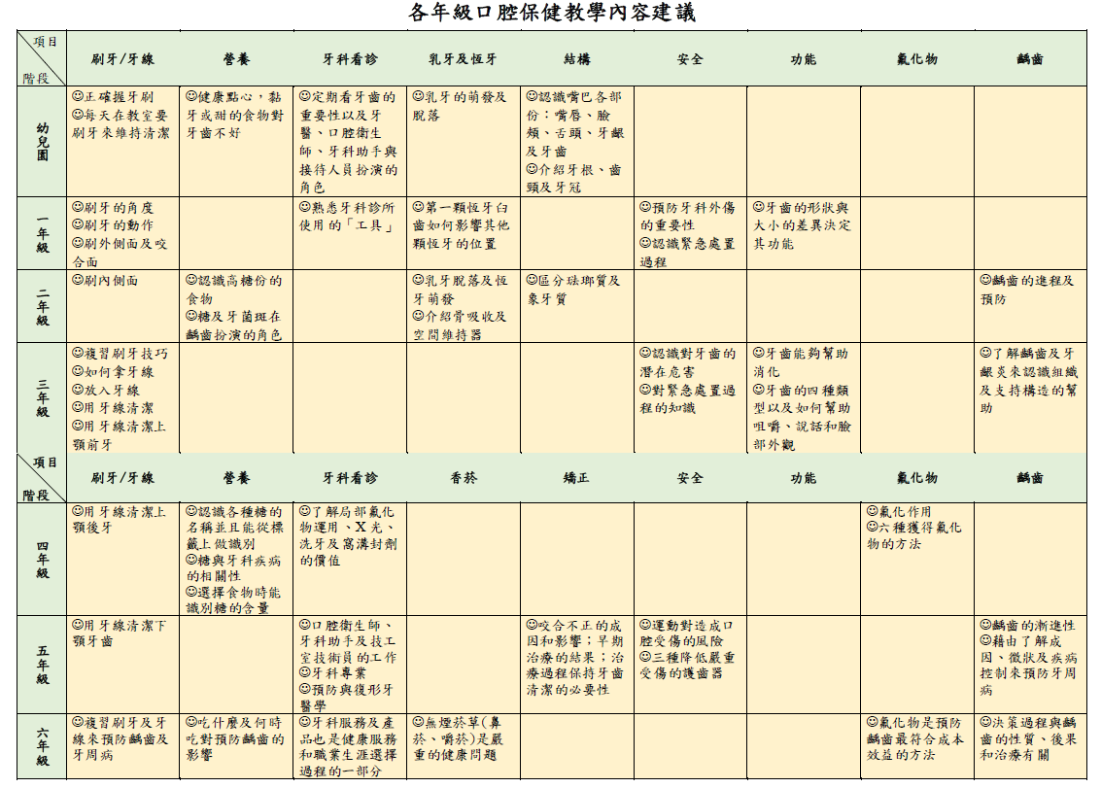

Slide 36
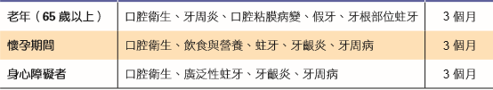

Slide 38
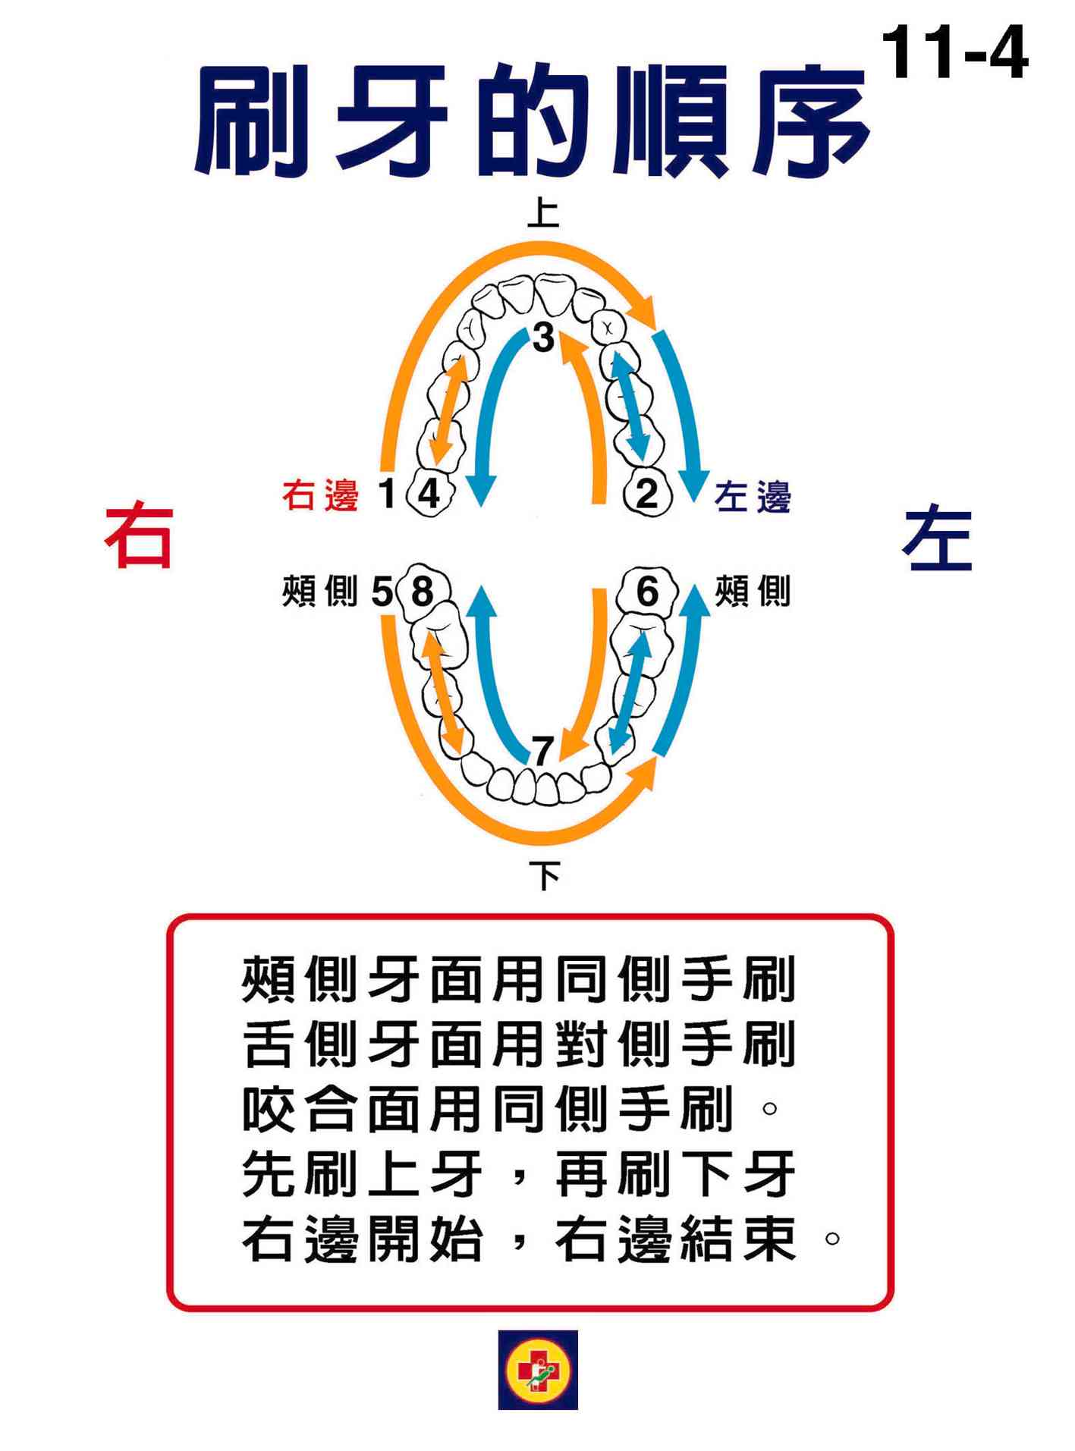

Slide 40
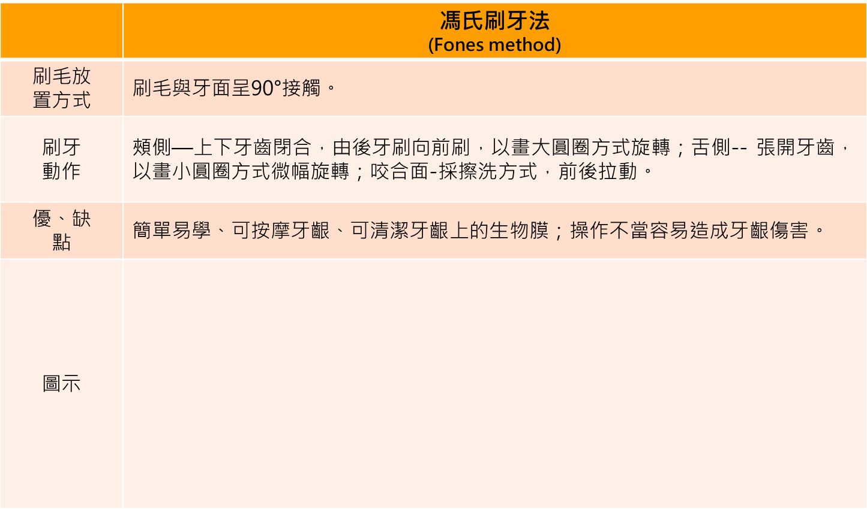
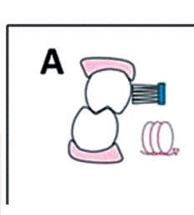
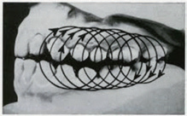

Slide 41
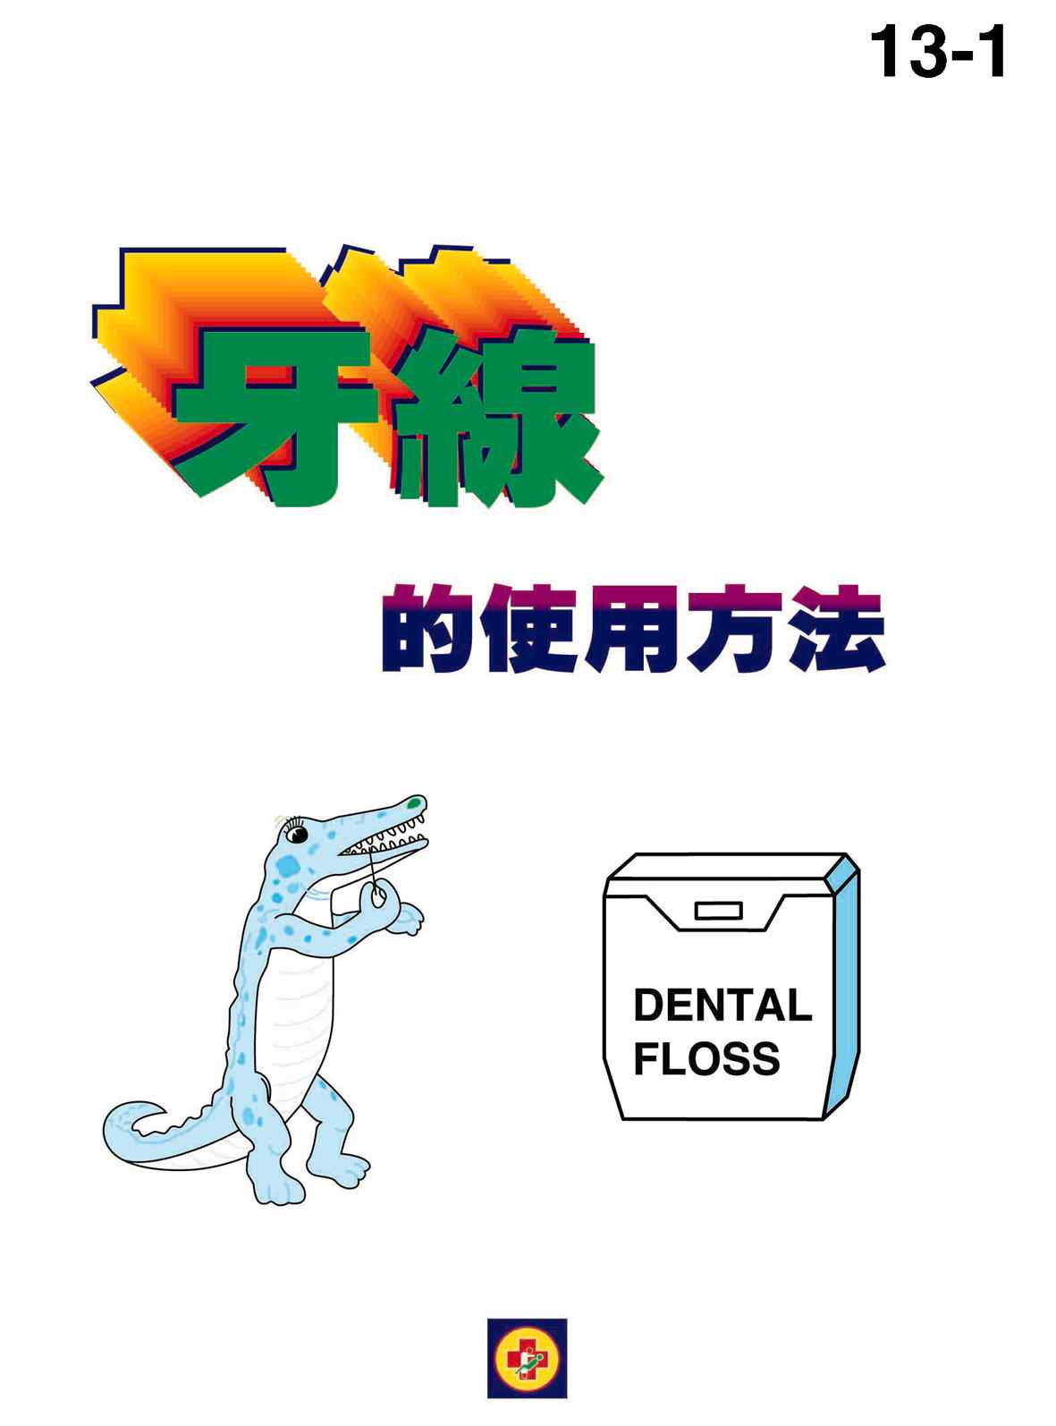
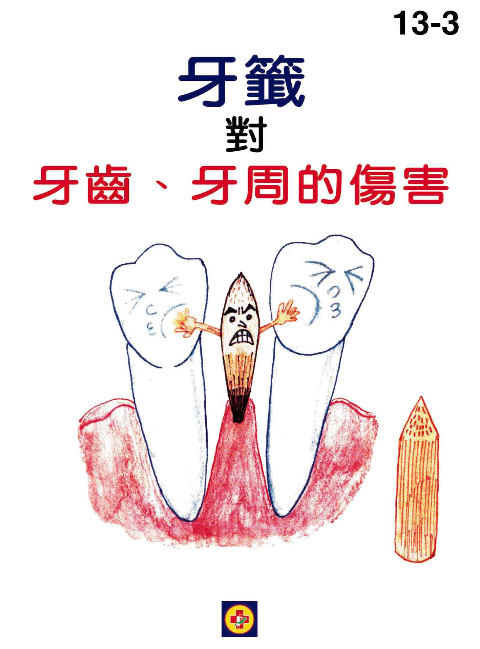

Slide 42
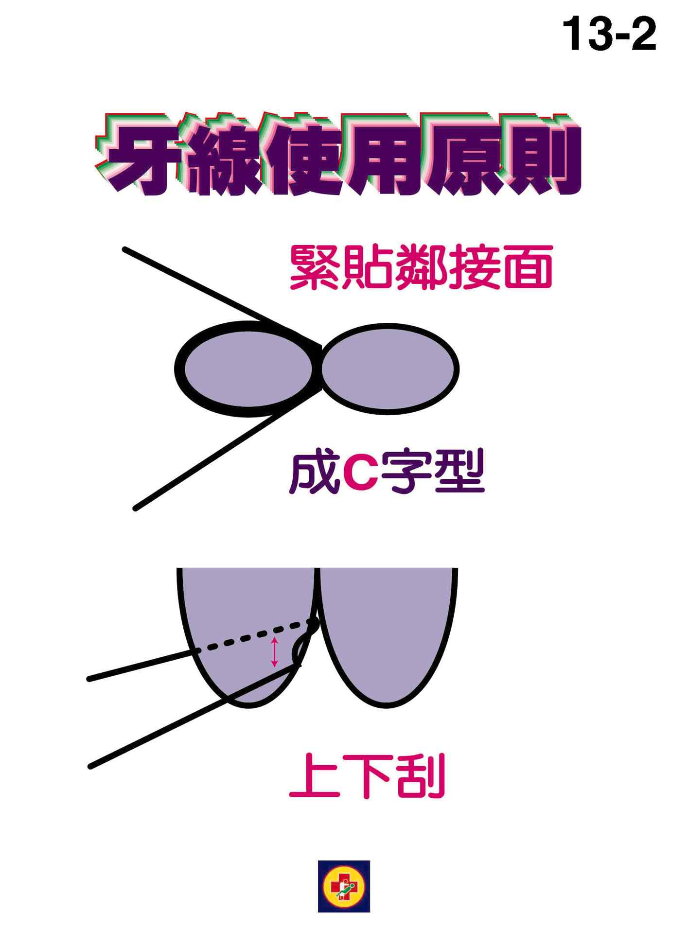

Slide 44
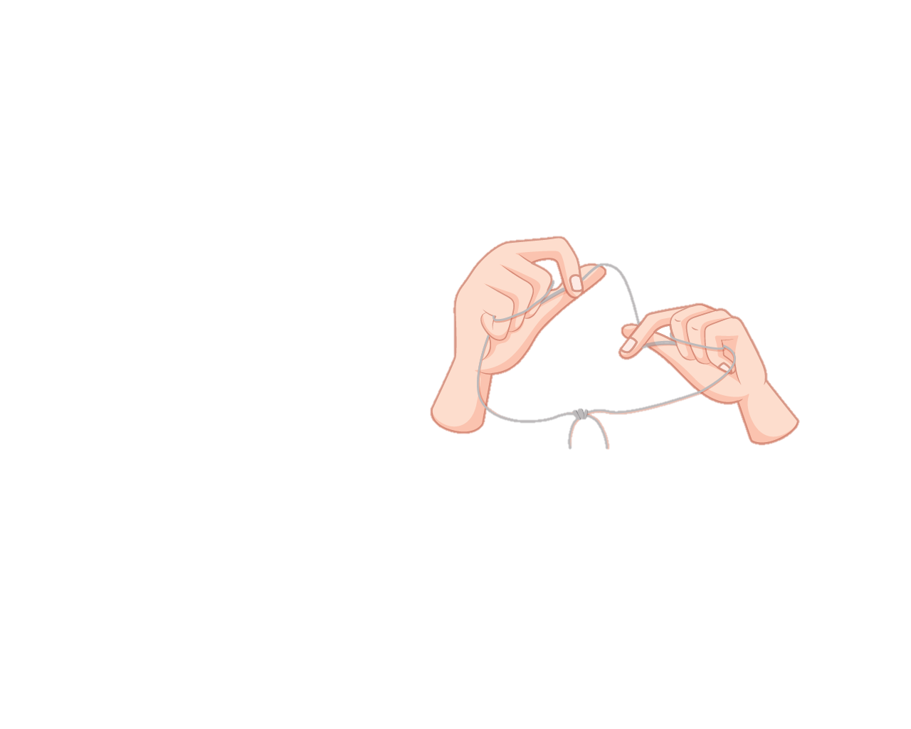
環繞法：
較適用於兒童或是肌肉運動較不靈活者。
操作步驟如下：
先取一段約45 公分長
之牙線，將牙線兩端
打三個死結，使成為一個線圈。
2. 除拇指外其餘四指皆放於環內，
兩手同時將線圈握住拉緊。
3. 將食指與拇指交互壓住操作部份之牙線，
並預留約2 公分的距離，以執行清潔工作。

Slide 47
形成齲齒四要素
易被侵蝕的
牙齒
分解食物的
細菌
易產生酸的
食物
足夠的接觸
時間

Slide 48
預防齲齒的方向
使用氟化物
增加牙齒本 身抵抗能力
潔
牙
減少牙齒表面細菌數量
選擇不容易黏牙的食物
減少食物滯留牙齒時間
未加工、無添加物的食物
48
Notes:
預防齲齒的方向,首先增加牙齒本身的抵抗力,就是使用氟化物＜含氟牙膏、含氟漱口水、氟錠＞
減少牙齒表面細菌的數量及減少食物滯留牙齒的時間,最有效的方法就是吃過食物之後馬上確實清潔牙齒。
選擇不容易黏牙的食物,也就是盡量選擇天然不加工、高纖食物。
48

Slide 52
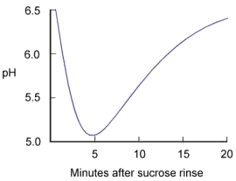
蔗糖漱口後唾液酸鹼值的變化
酸鹼值
Stephan curve
分鐘
資料來源:黃耀慧醫師提供
52
Notes:
Home
Stephan Curves: The Basics
The basic Stephan Curve The Stephan Curve describes the change in dental plaque pH in response to a challenge. The type of challenge does not matter but it is usually some element of the diet. On the other hand the challenge could be an inert substance placed in the mouth with the aim of determining its effect on plaque pH. For example, mechanical stimulation of the salivary glands caused by masticating chewing-gum base. This would be of interest in an investigation into the effect of saliva flow on the pH-changes happening in plaque after a challenge by a cariogenic food.
The characteristics of the Stephan Curve are shown in the diagram. In this example, dental plaque was challenged with a fermentable carbohydrate by asking a volunteer to rinse with 10mls of 10% sucrose solution for 10 seconds. Average plaque samples were removed at intervals and the pH recorded.
Characteristically the Stephan Curve reveals a rapid drop in plaque pH, followed by a slower rise until the resting pH is attained. The time course varies between individuals and the nature of the challenge.
The initial drop is usually rapid with the lowest pH being attained within a very few minutes. However, pH recovery can take anything between 15 and 40 minutes depending to a large extent on the acid-neutralising properties of the individual's saliva. The initial drop in pH The initial rapid drop in pH is due to the speed with which plaque microbes are able to metabolise sucrose. Larger carbohydrates, such as starch, would diffuse into plaque more slowly and would need to be broken down before assimilation by the microbes. In the case of starch, salivary amylase would produce a mixture of glucose and maltose together with incompletely digested material comprising the branch points of the starch molecule (limit dextrins). The glucose and maltose would then be taken up by plaque bacteria and metabolised. The rate of starch breakdown slows up glycolysis and, therefore, acid production producing a less steep drop in pH
The lowest pH The lowest pH achieved depends greatly on:
1.
the microbial composition of the dental plaque
2.
the nature of the fermentable carbohydrate source
3.
the rate of diffusion of substrates and metabolites into and out of the plaque.
Microbial composition The presence of significant numbers of aciduric, acidogenic bacteria in plaque developing in a sheltered site with a low diffusion rate coupled with a readily fermentable carbohydrate such a sucrose or glucose would produce the lowest pH. Under these conditions a pH in the region of 4.5, or even lower, might be attained
Carbohydrate nature
Conversely, a challenge with a carbohydrate which is metabolised more slowly to a plaque community with fewer aciduric, acidogenic microbes would result in less acid production and a higher terminal pH.
52

Slide 53
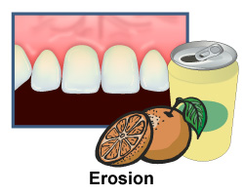
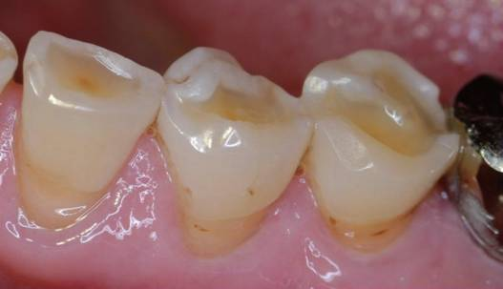
常見飲料的酸鹼度與酸蝕潛在性
各類飲食 | pH值 | 酸蝕潛在性
可樂 | 2.1 | 高度
冰檸檬紅茶 | 3.0 | 高度
汽水 | 3.1 | 高度
蘋果汁 | 3.4 | 高度
柳橙汁 | 3.7 | 高度
葡萄柚汁 | 3.1 | 高度
奇異果汁 | 3.1 | 高度
醋 | 3.2 | 高度
紅白酒 | 2.3~3.8 | 中度
紅蘿蔔汁 | 4.2 | 中度
資料來源;黃耀慧醫師提供
Notes:
強調碳酸飲料的傷害性。（自己先弄清楚PH值的定義，與酸鹼值的算法）
吃糖果或長時間含喉糖時，牙齒長時間泡在酸性的環境中，容易傷害牙齒。
很難完全不喝碳酸飲料,如果一定要喝碳酸飲料，要如何減少酸性液體與牙齒的接觸？
可以考慮使用吸管來喝,直接進入喉嚨，避免接觸到牙齒，太辛苦了。
53

Slide 54
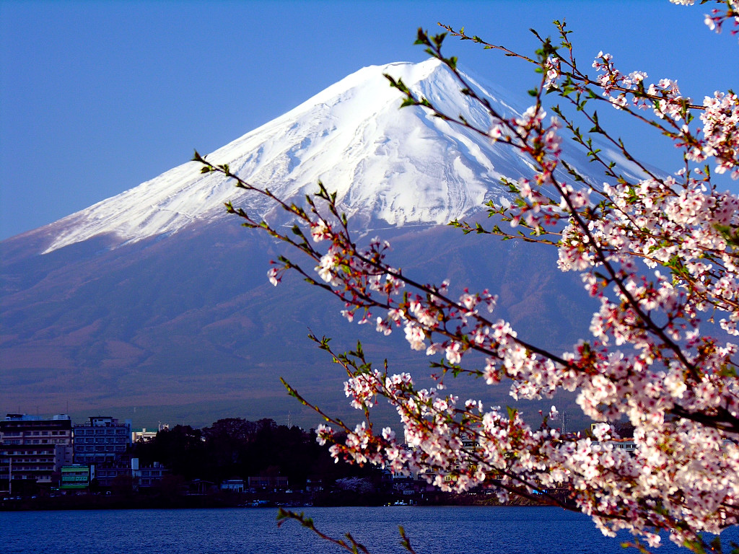

Slide 55
1.氟漆（小學一年級）
2.含氟漱口水（小學全年級）
3.窩溝封填（小學一～三年級）
4.口腔檢查（小學一、四年級）
5.校牙醫（小學全年級）
6.潔牙觀摩（小學三～六年級）

Slide 56
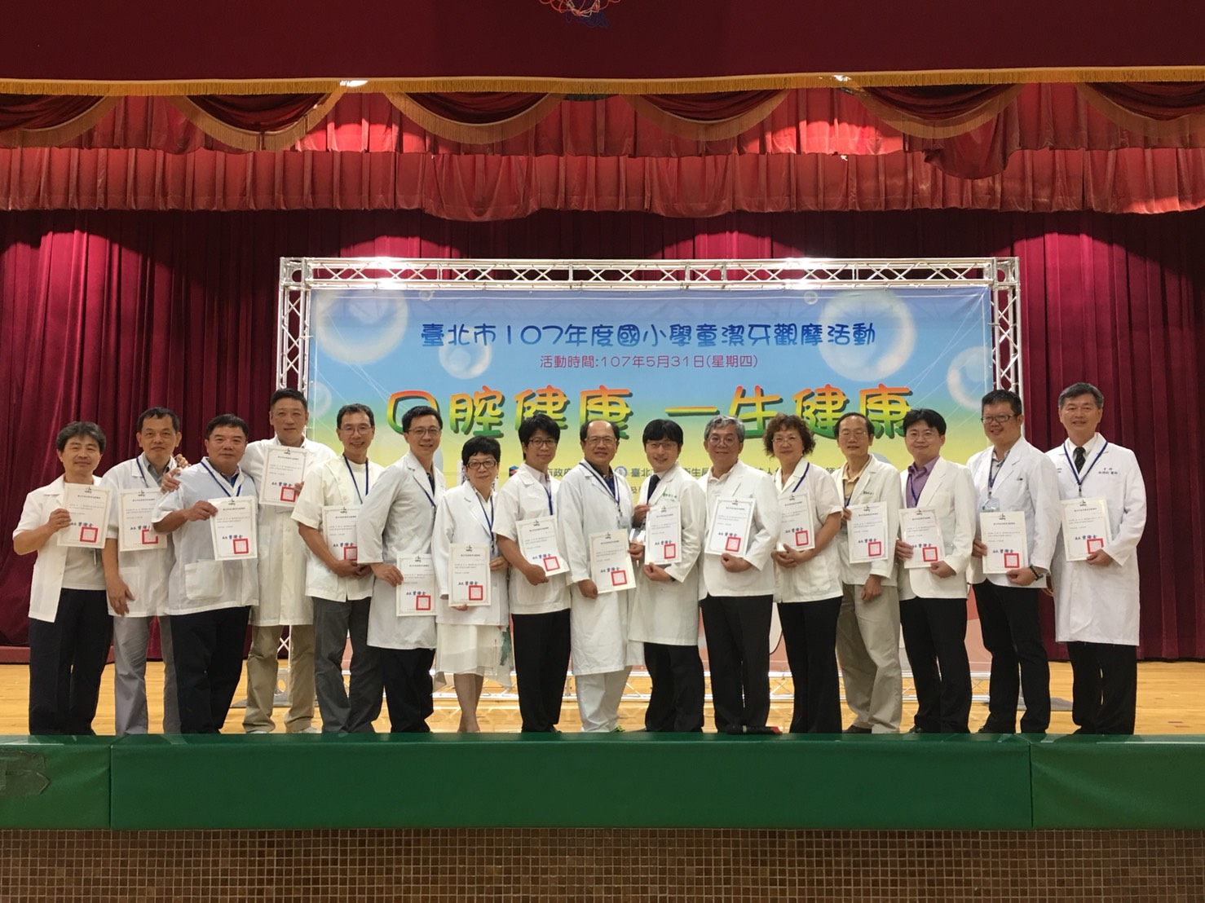

Slide 57
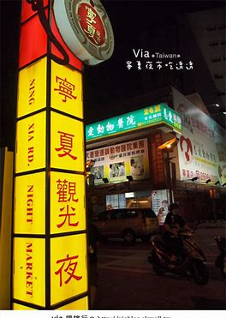
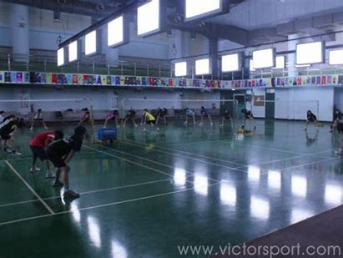
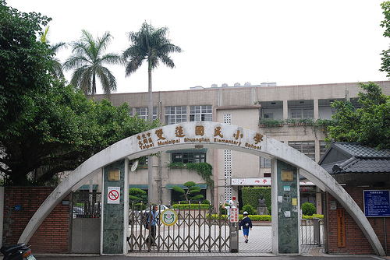
2019年台北市國小潔牙觀摩活動
時間：2019年05月30日(星期五)
上午 8：00 至 下午 3：00
地點：臺北市大同區雙蓮國民小學
臺北市大同區錦西街51號

Slide 58
台北市
民生.文林.大理
新北市
安坑.山佳.育德
乙組:民義

Slide 59
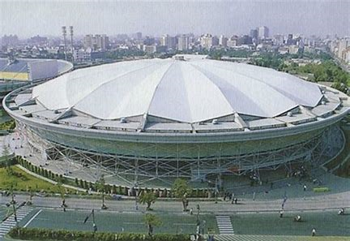
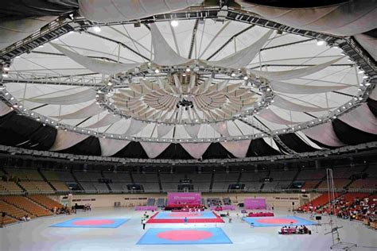
2019年全國國小潔牙觀摩活動
時間：2019年09月27日(星期五)
上午 8：00 至 下午 3：00
地點：桃園小巨蛋

Slide 60
